Slide 1
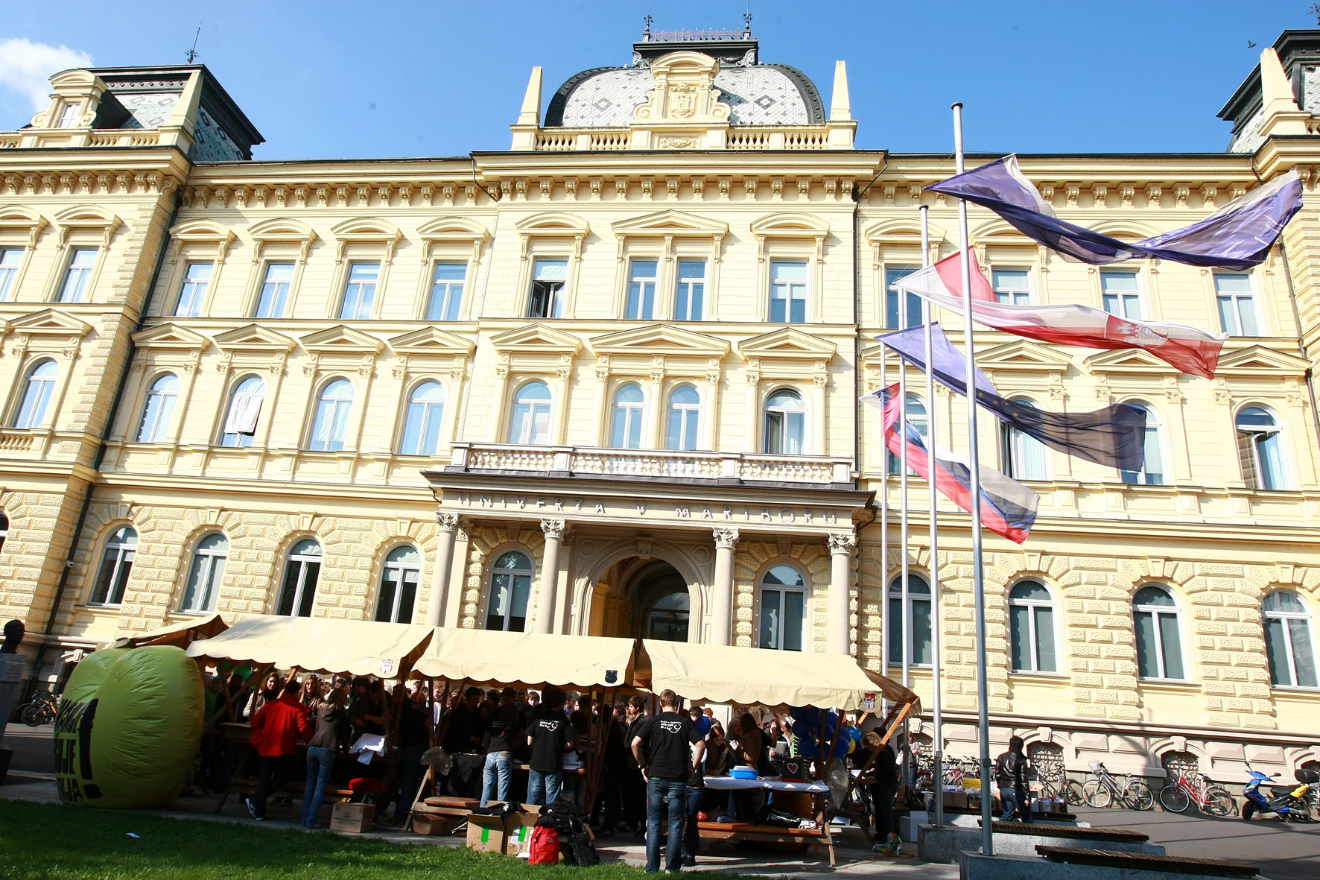

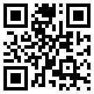
UNIVERZA V MARIBORU
www.um.si

Slide 2
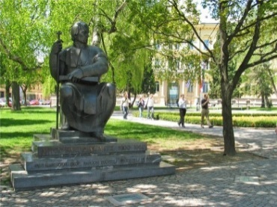
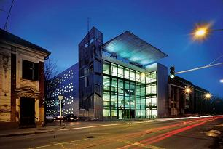
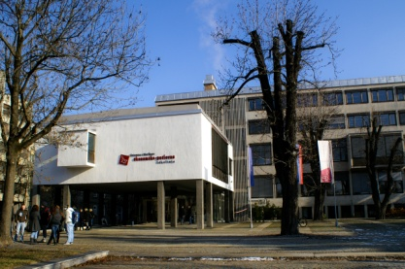
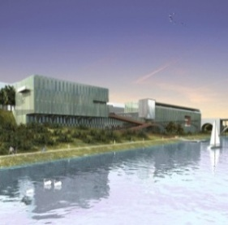
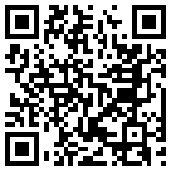
UNIVERZA V MARIBORU
Leta 1859 Anton Martin Slomšek prenese sedež škofije iz St. Andraža v Maribor in ustanovi bogoslovno učiteljišče
1961 ustanovljeno Združenje visokošolskih zavodov Maribor, neposredni predhodnik Univerze v Mariboru
1975 se Združenje visokošolskih zavodov (6 visokošolskih zavodov) oblikuje v Univerzo v Mariboru
Univerza v Mariboru danes:
  17 fakultet (različne lokacije)
  več kot 14.000 študentov (dod. 10.000, pod. 4.000)
  več kot 1800 zaposlenih

Slide 3
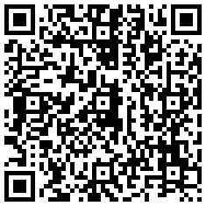
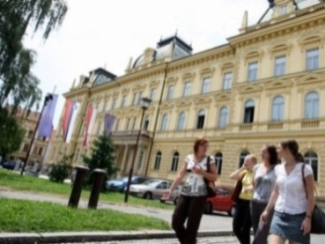
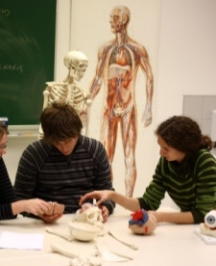

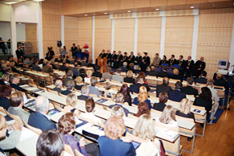
VISOKOŠOLSKO IZOBRAŽEVANJE
Terciarno izobraževanje (izobraževanje po zaključeni srednji šoli)
  višješolsko strokovno izobraževanje
  (višje strokovne šole)
  visokošolsko izobraževanje
    univerze (akademije, fakultete, visoke šole)
    samostojni visokošolski zavodi (javni koncesionirani, nekoncesionirani)

Slide 4
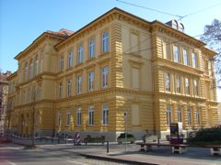
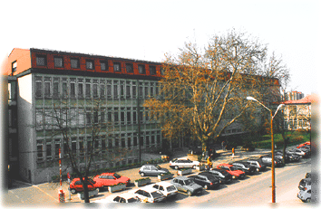
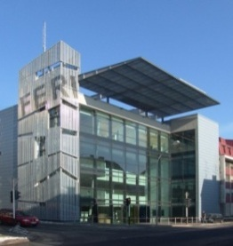
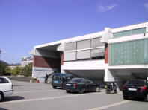
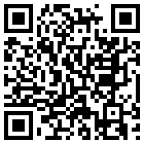
ŠTUDIJSKI PROGRAMI
Prva stopnja:
  Visokošolski strokovni študijski programi
  Univerzitetni študijski programi
Druga stopnja:
  Magistrski študijski programi
  Enoviti magistrski študijski programi
Tretja stopnja:
  Doktorski študijski programi

Slide 5


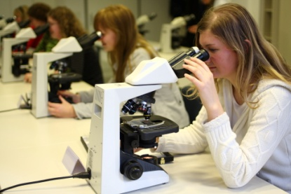

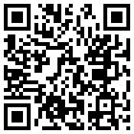
ŠTUDIJSKI PROGRAMI
Struktura študija => (3+2+3-4) ali (4+1+3-4);
  1. stopnja: 3-letna diplomska stopnja = 180 ECTS
  2. stopnja: 2-letna magistrska stopnja = 120 ECTS
  3. stopnja: 3-letna doktorska stopnja = 180 – 240 ECTS
  Izjeme:
    prva in druga stopnja združeni v eno stopnjo - enovit magistrski študijski program, struktura študija 5+0 (+3) za naziv magister stroke
    zdravnik ima 6 (+3) in dobi strokovni naziv doktor medicine
ECTS – European Credit Transfer System
1 kreditna točka je 25-30 ur vloženega dela v študij (predavanja, vaje, domače samostojno delo)

Slide 6
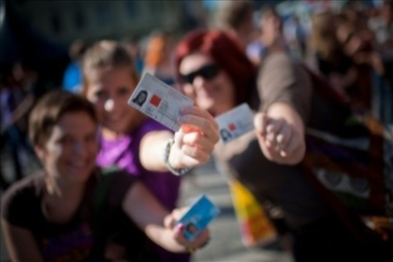


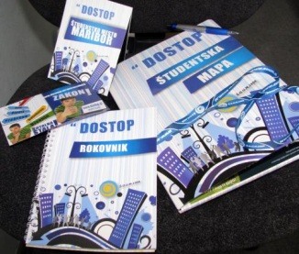
ŠTUDIJSKI PROGRAMI
Vrsta študijskega programa / zaključek SŠ | Splošna matura | Poklicna matura | Poklicna matura in maturitetni predmet | Končana 4-letna srednja šola pred 1.6.1995
VS | X | X | X | X
UN | X | - | X* | X
EMAG | X | - | X* | X
* - študij omogočen pri nekaterih študijskih programih pod določenimi pogoji

Slide 7
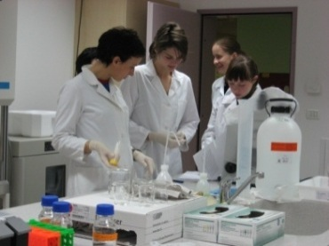



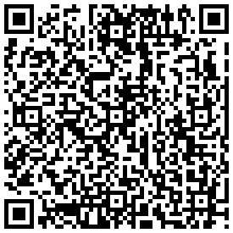
ŠTUDIJSKI PROGRAMI
RAVNI IZOBRAZBE PO DOSEDANJIH PROGRAMIH | RAVEN | RAVNI IZOBRAZBE PO NOVIH PROGRAMIH
Višješolski programi (do 1994), Višješolski strokovni programi | 6/1 | /
Specializacija po višješolskih programih; Visokošolski strokovni programi | 6/2 | Visokošolski strokovni (1. st.); Univerzitetni programi (1. st.)
Specializacija po visokošolskih strokovnih programih, univerzitetni prog. | 7 | Magisteriji stroke (2. st.) (za imenom)
Spec. po univerzitetnih prog., magisteriji znanosti (pred imenom) | 8/1 | /
Doktorati znanosti (pred imenom) | 8/2 | Doktorati znanosti (3. st.) (pred imenom)

Slide 8

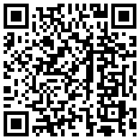

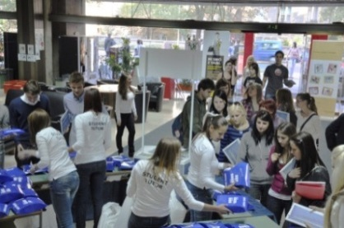
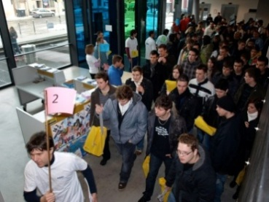
RAZPIS ZA VPIS
Datum | Dogodek
03. FEBRUAR 2023 | Objava RAZPISA ZA VPIS (samo v elektronski obliki) na VPIS, eVŠ, MIZŠ
Uvodni -splošni del
Posebni del

Slide 9
RAZPIS ZA VPIS
Uvodni del razpisa za vpis: splošna določila v zvezi z razpisanimi prijavnimi roki in prijavno-sprejemnim postopkom
1. PRIJAVNI ROK
1 PRIJAVA / 3 ŽELJE
2. PRIJAVNI ROK
1 PRIJAVA / 3 ŽELJE
PRIJAVNI ROK ZA ZAPOLNITEV ŠE PROSTIH VPISNIH MEST
3 PRIJAVE / 1 ŽELJA

Slide 10



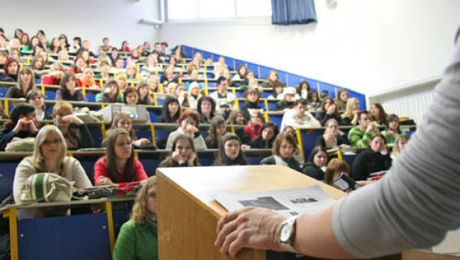
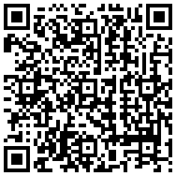
RAZPIS ZA VPIS - PRIMER
Fakulteta
Študijski program
Trajanje študija
Usmeritev

Slide 11
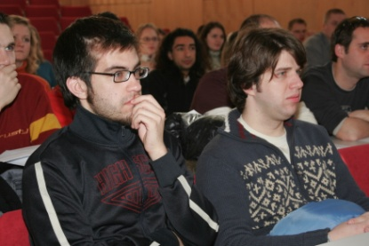
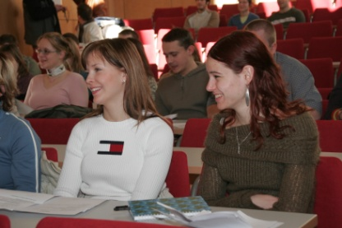
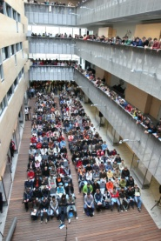
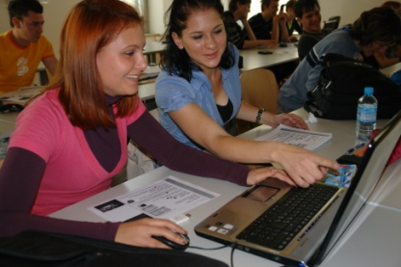
RAZPIS ZA VPIS - PRIMER
Vpisni pogoji
Omejitev

Slide 12
OMEJITEV VPISA
Vlada RS sprejme omejitev vpisa konec aprila
  število prijavljenih kandidatov presega število razpisanih vpisnih mest za < 10 % => se lahko sprejme omejitev vpisa;
  število prijavljenih kandidatov presega število razpisanih vpisnih mest za ≥ 10 % => se mora sprejeti omejitev vpisa
Izbirni kriteriji navedeni v razpisu za vpis – primer:
  Če bo sprejet sklep o omejitvi vpisa, bodo
  kandidati iz točk a) in c) izbrani glede na:
    − splošni uspeh pri splošni maturi oz. zaključnem izpitu 60 % točk,
    − splošni uspeh v 3. in 4. letniku 40 % točk;
  − kandidati iz točke b) izbrani glede na....
Izračuni točk s primeri in tabelo so podani na: http://www.um.si/vpis/izracunTock/Strani/default.aspx

Slide 13
PODROBNEJŠE INFORMACIJE
Visokošolski prijavno–informacijski službi Univerze v Mariboru; Slomškov trg 15, 2000 Maribor, tel.: (02) 235–52–61, 235–52–63, 235–52–64 (uradne ure od ponedeljka do petka: 9.00–11.00 in 13.00–14.00), po elektronski pošti vpis@um.si in na spletni strani www.um.si/vpis,
Tehnična pomoč za težave z digitalnim potrdilom in elektronskim podpisovanjem: Enotni kontaktni center državne uprave (EKC), e–naslov: ekc@gov.si, tel.: 080–2002 (med delavniki od 8.00 do 22.00). Upoštevajte, da bo vaša vloga obravnavana le v času uradnih ur.
Tehnična pomoč za vprašanja pri izpolnjevanju elektronske vloge: Enotni kontaktni center državne uprave (EKC), e–naslov: ekc@gov.si, tel.: 080–2002 (med delavniki od 8.00 do 22.00), tel. za klice iz tujine: 00386 1 478 85 90. Upoštevajte, da bo vaša vloga obravnavana le v času uradnih ur.

Slide 14



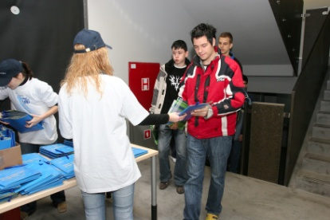
1. PRIJAVNI ROK
Datum | Dogodek
petek 17.02.2023 in sobota 18.02.2023 | Informativni dnevi
17.02.2023 (ob 13:30 uri) | Študentski domovi – informativni dan (samo za UM)
od 17. FEBRUARJA do 20. MARCA | Prva prijava => E-prijava (eVŠ) http://portal.evs.gov.si/prijava
! ! ! PRIJAVO, KI JE ODDANA Z UPORABNIŠKIM IMENOM IN GESLOM NI POTREBNO NATISNITI IN PODPISATI, TER POSLATI PO POŠTI

Slide 15
1. PRIJAVNI ROK
Kandidat mora zapisati VSAJ eno željo, največ lahko zapišejo 3. želje
Pomembno je, da kandidat navede le tiste študije, ki ga zanimajo in kjer bo tudi študiral, če bo na izbran študij sprejet;
!!! V PRIJAVO NE ZAPISUJTE ŠTUDIJSKIH PROG., KI VAS NE ZANIMAJO IN KJER SI NE ŽELITE ŠTUDIRATI
!!! – DELNO ZAPRT DRUGI PRIJAVNI ROK

Slide 16
1. PRIJAVNI ROK
PRIJAVA
od 17.2. do 20.3.
Omejitev?
Konec aprila
DA
DA
min
1. ŽELJA
točke na 1. želji > min
NE
NE
2. ŽELJA
točke na 2. želji > min
DA
Sklep o rez. izbirnega postopka
do 21.07.
NE
3. ŽELJA
točke na 3. želji > min
DA
NE
Nesprejeti
VPIS na VZ
do 24.7. do 17.08.
DA
Sprejeti s
prvo željo
Sprejeti

Slide 17
1. PRIJAVNI ROK
Datum | Dogodek
do 5. aprila 2023 | Omejitev vpisa – potrjena na Vlada RS
do 20. aprila 2023 | Sklepanje o povečanju števila razpisanih vpisnih mest
Najmanj 5 dni pred spomladanskim rokom | Preizkusi nadarjenosti (kjer je to zahtevano)
23.06. – 07.07. 2023 19. MAJ (UL AG) | Spomlad. rok opravlj. preizkusov nadarjenosti
do 21.07. 2023 | Sklep o rezultatu izbirnega postopka
24.07. – 17.08. 2023 | Vpis v prvi letnik
15 dni od vročitve sklepov na portalu eVŠ | Pritožbeni rok
do 30. 09. 2023 | VPIS naknadno prejetih po 1. prijavnem roku

Slide 18



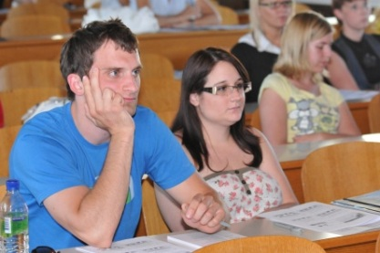
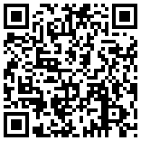
2. PRIJAVNI ROK
Datum | Dogodek
18. 08. 2023 | Objava prostih mest za drugi prijavni rok
21.08. – 25.08. 2023 | Druga prijava => E-prijava (eVŠ) (1. želja, 2. želja, 3. želja) http://portal.evs.gov.si/prijava. V drugem prijavnem roku se na še prosta vpisna mesta lahko prijavijo kandidati, ki se niso prijavili v prvem prijavnem roku ali se niso uvrstili v nobenega od v prvi prijavi naštetih študijskih programov ali se niso vpisali v študijski program, v katerega so bili sprejeti v prvem prijavnem roku, oziroma so se iz tega študijskega programa izpisali do vključno 17. 8. 2023.
21.09. 2023 | SKLEP O REZULTATU IZBIRNEGA POSTOPKA, VPIS
22.09. – 30.09. 2023 | SPREJETI - VPIS

Slide 19
Prijavni rok za zapolnitev prostih mest („3. rok”)
Datum | Dogodek
22.09. - 25.09. 2023 do 12. ure | Prijavni rok za zapolnitev prostih mest (3. rok) V tem roku se na še prosta vpisna mesta lahko prijavijo: kandidati, ki se niso prijavili v prvem ali drugem prijavnem roku, kandidati, ki so oddali prvo ali drugo prijavo in se v izbirnem postopku tekočega leta niso uvrstili v nobenega od v prijavi naštetih študijskih prog., kandidati, sprejeti v prvem ali drugem prijavnem roku v študijski program, ki se ne bo izvajal.

Slide 20
KAKO IZPOLNITI PRIJAVO ???

Slide 21
KAKO IZPOLNIM PRIJAVO ???
IGOR B.
3. letnik = 2
4. letnik = 2
Matura = 10 točk => 40točk
PETRA K.
3. letnik = 3
4. letnik = 4
Matura = 20 točk => 76točk
ŽELJA
Logistika sist. UN – UMB (100 mest)
(NEOMEJEN, 95 sprejetih)
ŽELJA
Medicina UN - ULJ (86 mest)
(OMEJEN min 84 točk,)
2. ŽELJA
Logistika sistemov UN (5 mest)
(OMEJEN z 2. in 3. željo, min 79 )
3. ŽELJA
ZDRAV. NEGA VS UNP(60 mest)
(OMEJEN; min 69 točk)

Slide 22
KAKO IZPOLNIM PRIJAVO ???
IGOR B.
3. letnik = 2
4. letnik = 2
Matura = 10 točk => 40točk
PETRA K.
3. letnik = 3
4. letnik = 4
Matura = 20 točk => 76točk
ŽELJA
Sociologija – UMB (100 mest)
(NEOMEJEN, 105 sprejetih)
ŽELJA
Medicina UN - ULJ (86 mest)
(OMEJEN min 84 točk,)
2. ŽELJA
Sociologija UN (0 mest)
(zapolnjen s prvi željo)
3. ŽELJA
Arhitektura FG (0 mest)
(zapolnjen s prvo željo)

Slide 23
KAKO IZPOLNIM PRIJAVO ???
IGOR B.
3. letnik = 2
4. letnik = 2
Matura = 10 točk => 40točk
PETRA K.
3. letnik = 3
4. letnik = 4
Matura = 20 točk => 76točk
ŽELJA
Sociologija – UMB (100 mest)
(OMEJEN, min 75, 105 sprejetih)
ŽELJA
Medicina UN - ULJ (86 mest)
(OMEJEN min 84 točk,)
2. ŽELJA
Sociologija UMB (100 mest)
(OMEJEN, min 75, 105 sprejetih)
3. ŽELJA
Arhitektura FG (0 mest)
(zapolnjen s prvo željo)

Slide 24
KAKO IZPOLNIM PRIJAVO ???
PETRA K.
3. letnik = 3
4. letnik = 4
Poklicna matura 15 točk => 76točk
Maturitetni predmet
IGOR B.
3. letnik = 2
4. letnik = 2
Poklicna matura 8 => 40 točk
ŽELJA
Logistika sist. VS – UMB (100 mest)
(NEOMEJEN, 95 sprejetih)
ŽELJA
Ekon. in posl. vede UN - UM (350 mest)
(NEOMEJEN)
2. ŽELJA
Logistika sistemov VS (5 mest)
(OMEJEN z 2. in 3. željo, min 75 )

Slide 25
KAKO IZPOLNIM PRIJAVO ???
Ali bom sprejet na vezavo dvopredmetnih študijskih programov, če se ne bom uvrstil na enega od študijskih programov v vezavi ???
Želja
1. | FF | GEOGRAFIJA – PEDAGOGIKA
2. | EPF | EKONOMSKE IN POSLOVNE VEDE
3. | FF | FILOZOFIJA – SOCIOLOGIJA

Slide 26
KAKO IZPOLNIM PRIJAVO ZA STATUS KANDIDATA S POSEBNIMI POTREBAMI OZ. STATUS KANDIDATA S POSEBNIM STATUSOM
V PRIJAVNO-SPREJEMNEM POSTOPKU
Prošnjo z dokazili kandidati lahko oddajo elektronsko hkrati s prijavo za vpis ali kasneje v eVŠ:
v prvem prijavnem roku najkasneje do 20. junija 2023
  Dodeljeni status v prvem roku se upošteva tudi v drugem prijavnem roku ter v roku za zapolnitev še prostih vpisnih mest.
v drugem prijav. roku najkasneje do 25. avgusta 2023
  Dodeljeni status kandidata/-ke s posebnim statusom v drugem roku se upošteva tudi v roku za zapolnitev še prostih vpisnih mest.

Slide 27
KAKO IZPOLNIM PRIJAVO ZA STATUS KANDIDATA S POSEBNIMI POTREBAMI OZ. STATUS KANDIDATA S POSEBNIM STATUSOM
V PRIJAVNO-SPREJEMNEM POSTOPKU
Prošnji je potrebno priložiti listine, ki dokazujejo razloge, na osnovi katerih se zaprosi za posebni status. Vrsta ustreznih dokazil bo določena do objave Razpisa za vpis ter določena s poslovnikom pristojne komisije univerze.

Slide 28
KAKO IZPOLNIM PRIJAVO ZA STATUS KANDIDATA S POSEBNIMI POTREBAMI OZ. STATUS KANDIDATA S POSEBNIM STATUSOM
V PRIJAVNO-SPREJEMNEM POSTOPKU
KAJ MI PRINESE STATUS KANDIDATA S POSEBNIMI POTREBAMI OZ. STATUS KANDIDATA S POSEBNIM STATUSOM V PRIJAVNO-SPREJEMNEM POSTOPKU?
Kandidati, ki imajo POS morajo za naknadno uvrstitev ob izpolnjevanju splošnih vpisnih pogojev doseči najmanj 90 % minimuma točk.
Kandidati so sprejeti v prvega od napisanih študijskih programov v prijavi, za katerega izpolnjujejo pogoje za vpis in so dosegli najmanj 90% minimuma točk.

Slide 29
KAKO IZPOLNIM PRIJAVO - POS ???
IGOR B. (POS)
3. letnik = 2
4. letnik = 2
Matura = 10 točk => 40točk
PETRA K. (POS)
3. letnik = 3
4. letnik = 4
Matura = 20 točk => 76točk
ŽELJA
Logistika sist. UN – UMB (100 mest)
(NEOMEJEN, 95 sprejetih)
ŽELJA
Medicina UN - ULJ (86 mest)
(OMEJEN min 84 točk/min POS 75,6)
2. ŽELJA
Logistika sistemov UN (5 mest)
(OMEJEN z 2. in 3. željo, min 79 )
3. ŽELJA
ZDRAV. NEGA VS UNP(60 mest)
(OMEJEN; min 69 točk)

Slide 30
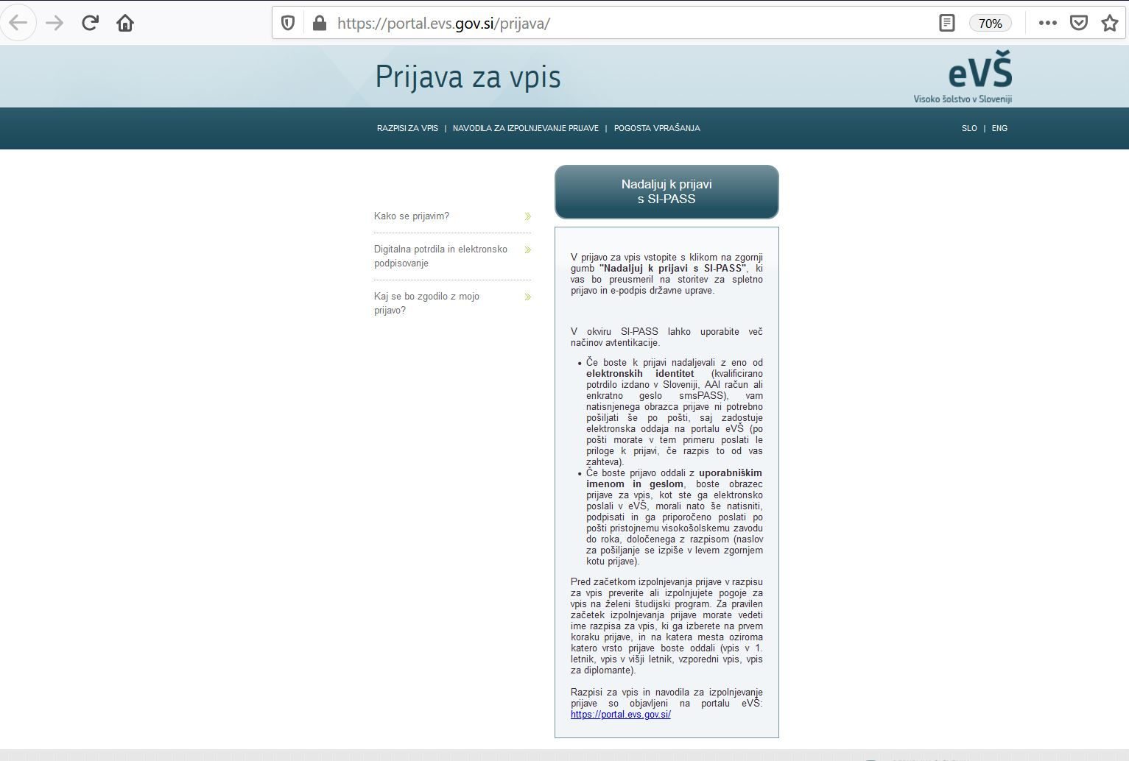
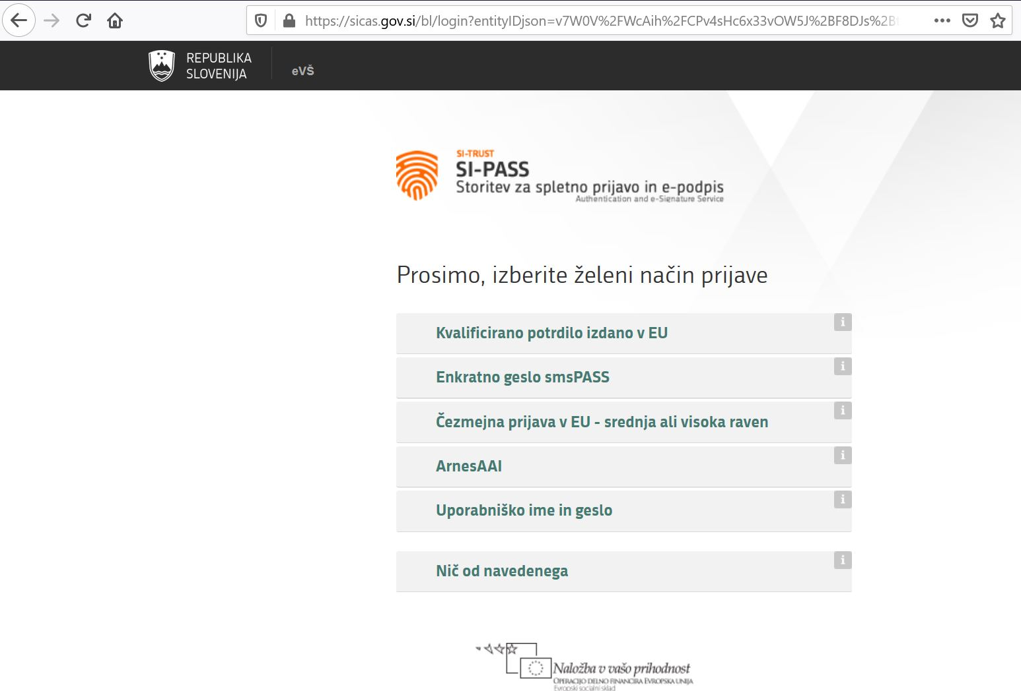
eVŠ – prijava za vpis na študijske programe
V študijskem letu 2023/2024 je mogoča le e-prijava za vpis na študijske programe preko inf. sistema eVŠ
POZOR
ZAPISATI e-MAIL oz. elektronsko pošto, ki jo poste spremljali oz gledalo ves čas postopka
Napisati mobilno telefonsko številko (00…+)

Slide 31
eVŠ – prijava za vpis na študijske programe
http://portal.evs.gov.si/prijava/
Primer prijave z digitalnim potrdilom

Slide 32
eVŠ – prijava za vpis na študijske programe
http://portal.evs.gov.si/prijava/
Prijava za vpis z digitalnim potrdilom
Pred oddajo prijave z dig. potrdilom si mora kandidat obvezno instalirati
ProXSign

Slide 33
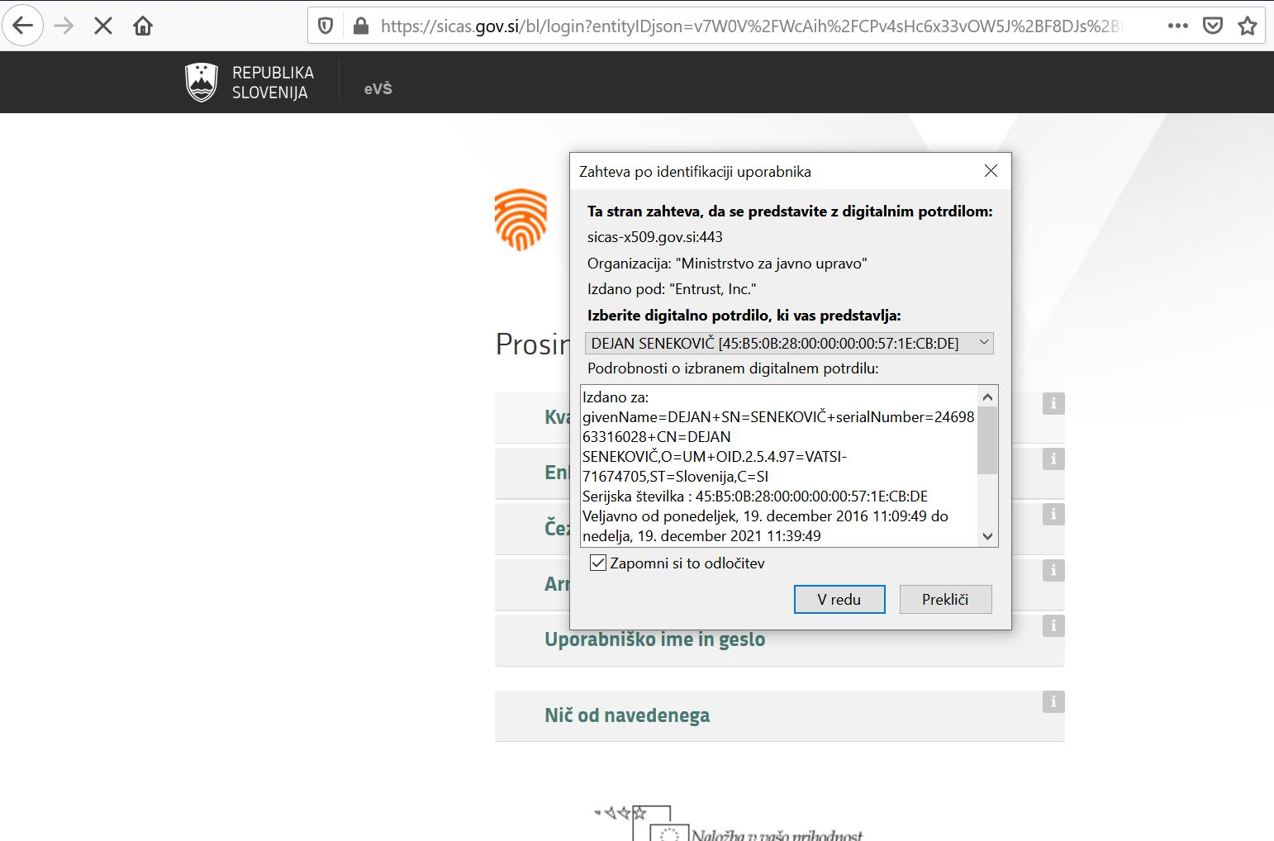
eVŠ – prijava za vpis na študijske programe

Slide 34
eVŠ – prijava za vpis na študijske programe
http://portal.evs.gov.si/prijava/
Primer prijave z
AAI računom

Slide 35
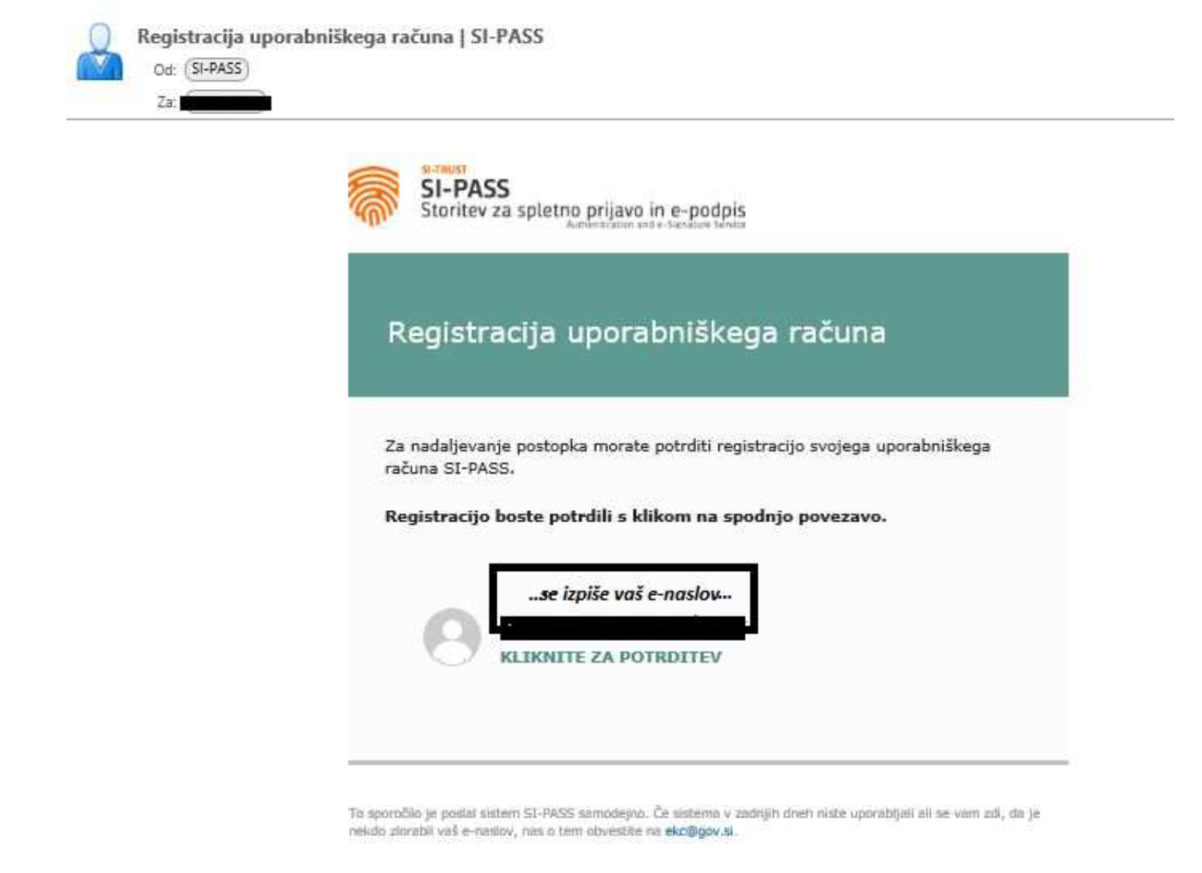
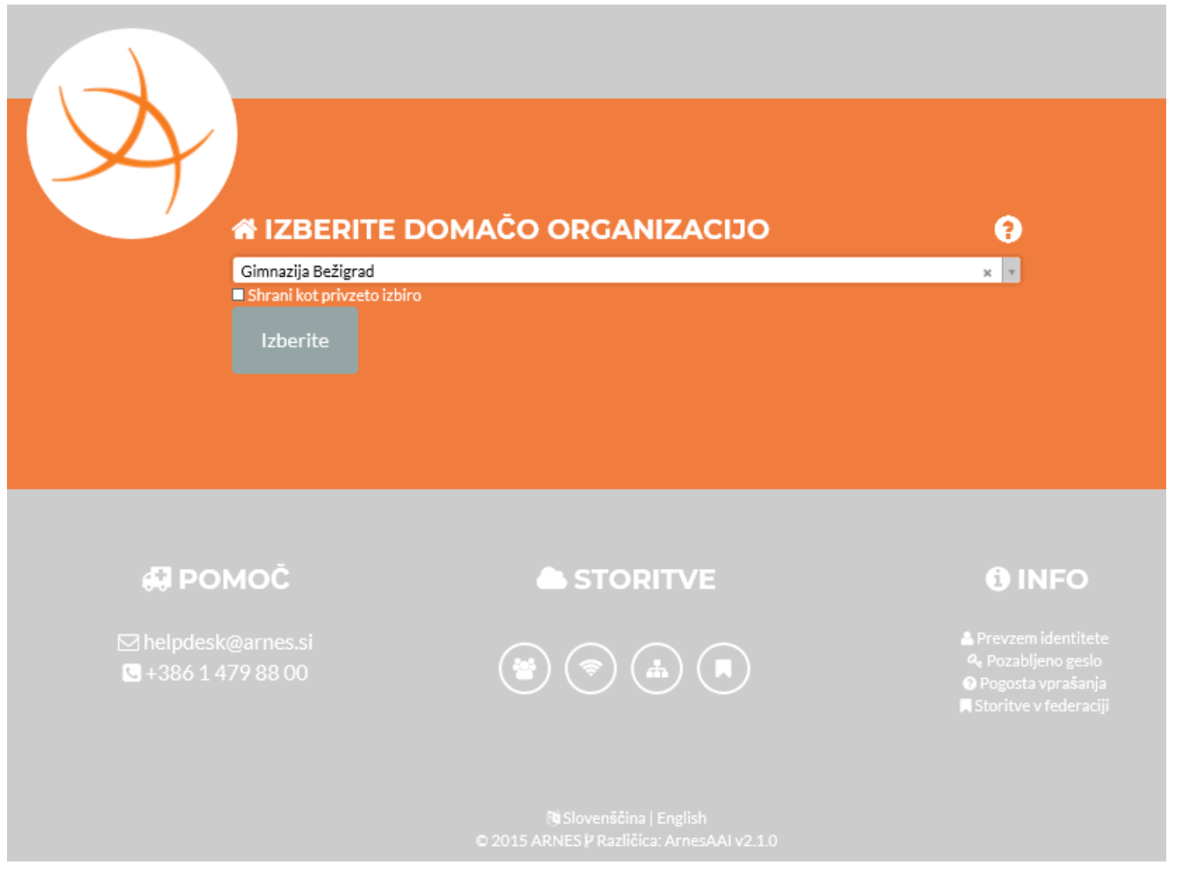
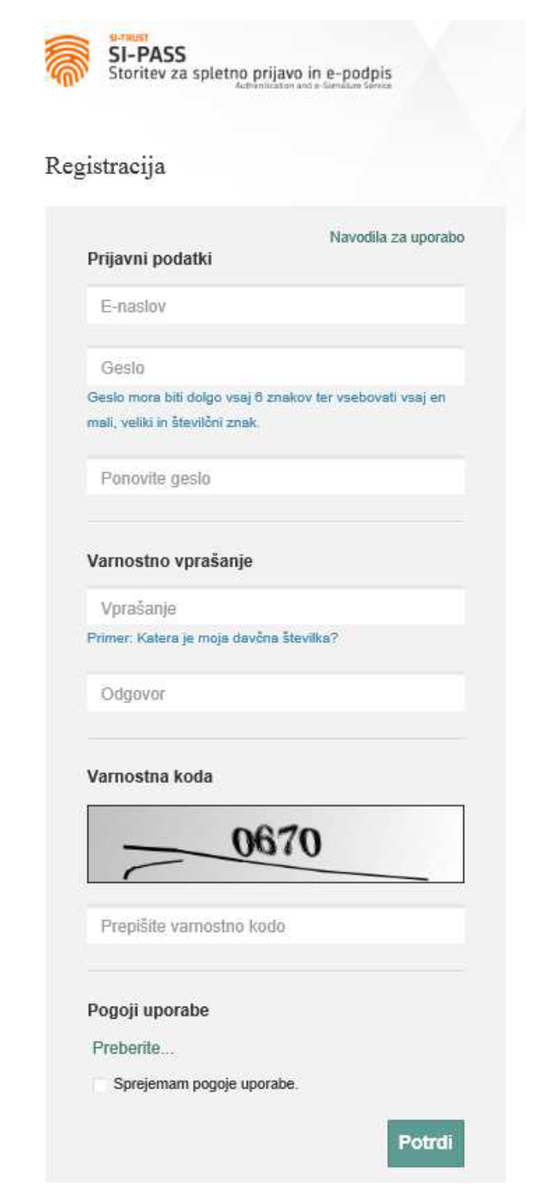
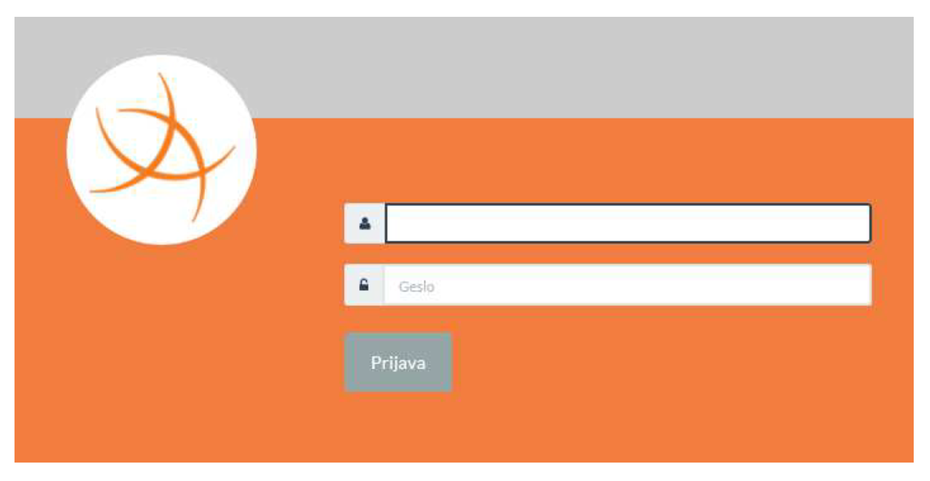
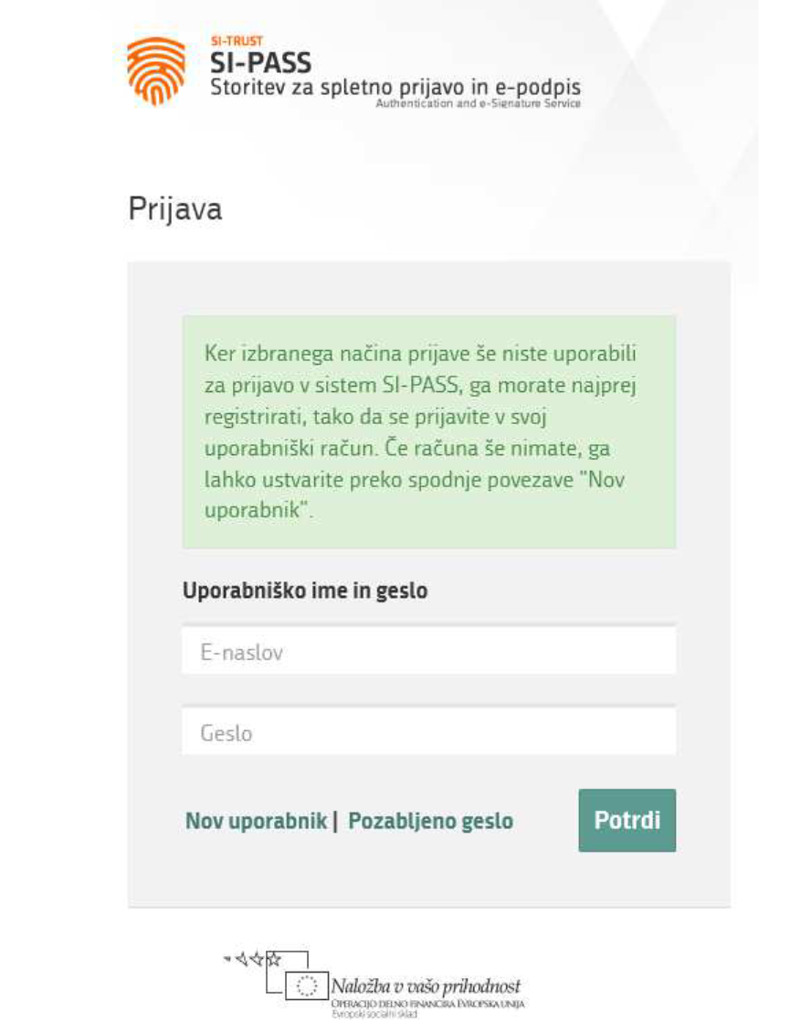
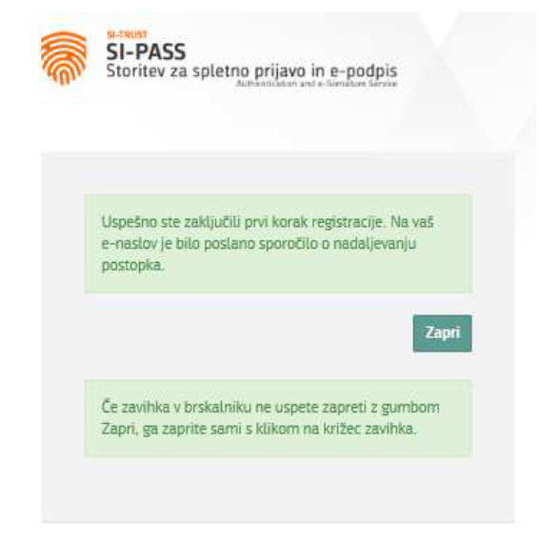
eVŠ – prijava za vpis na študijske programe
http://portal.evs.gov.si/prijava/

Slide 36
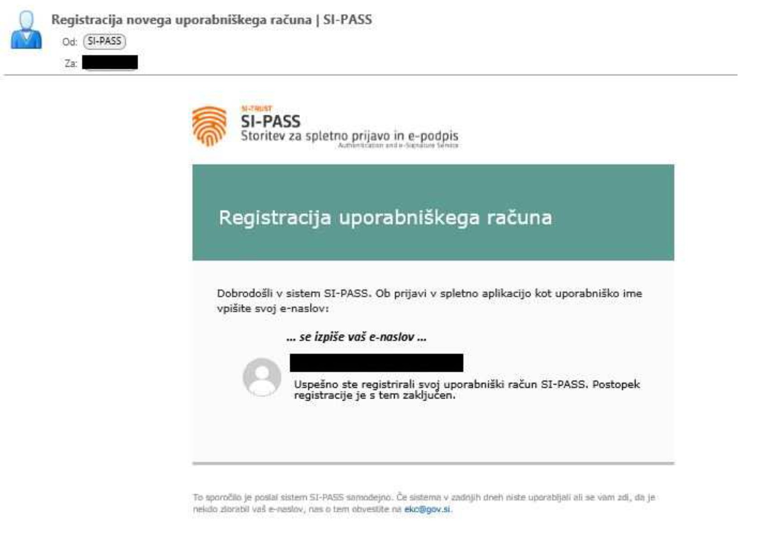
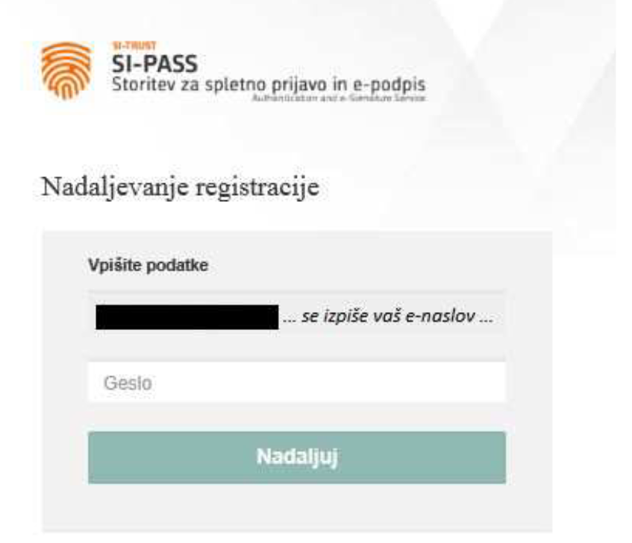
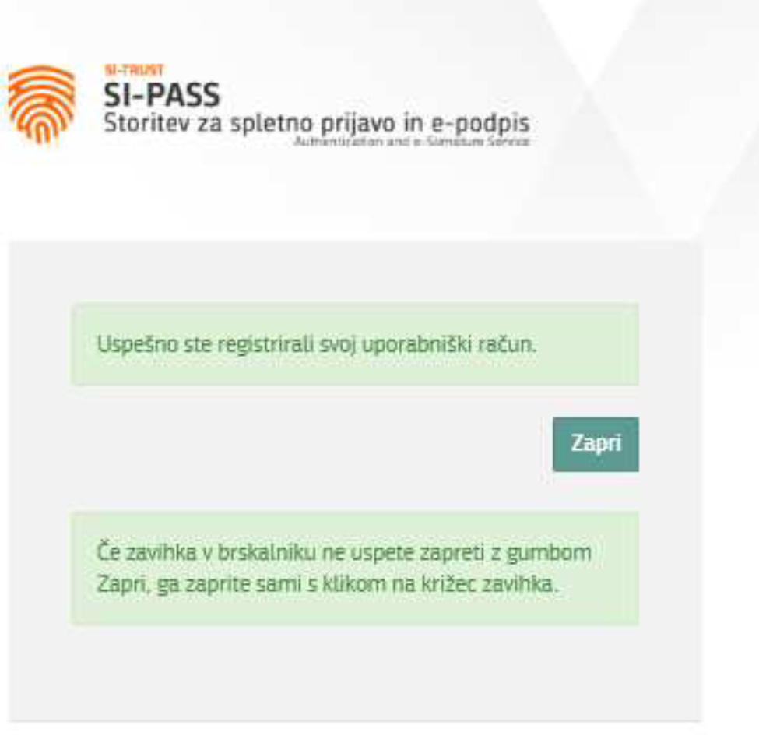
eVŠ – prijava za vpis na študijske programe
http://portal.evs.gov.si/prijava/

Slide 37
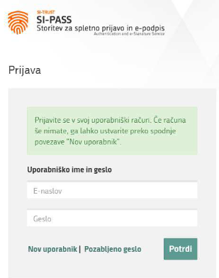
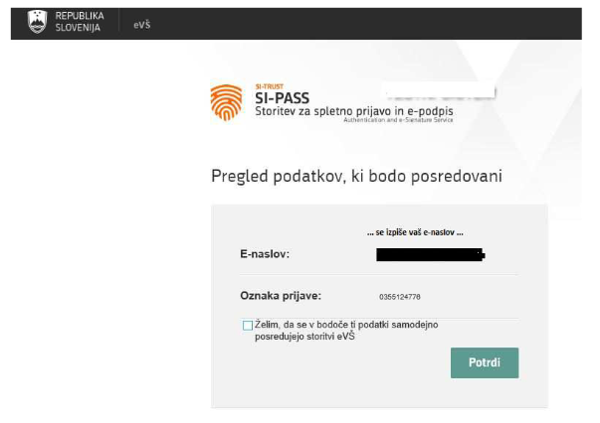
eVŠ – prijava za vpis na študijske programe
http://portal.evs.gov.si/prijava/

Slide 38
eVŠ – prijava za vpis na študijske programe
http://portal.evs.gov.si/prijava/
Primer prijave z
Uporabniškim imenom in geslom

Slide 39
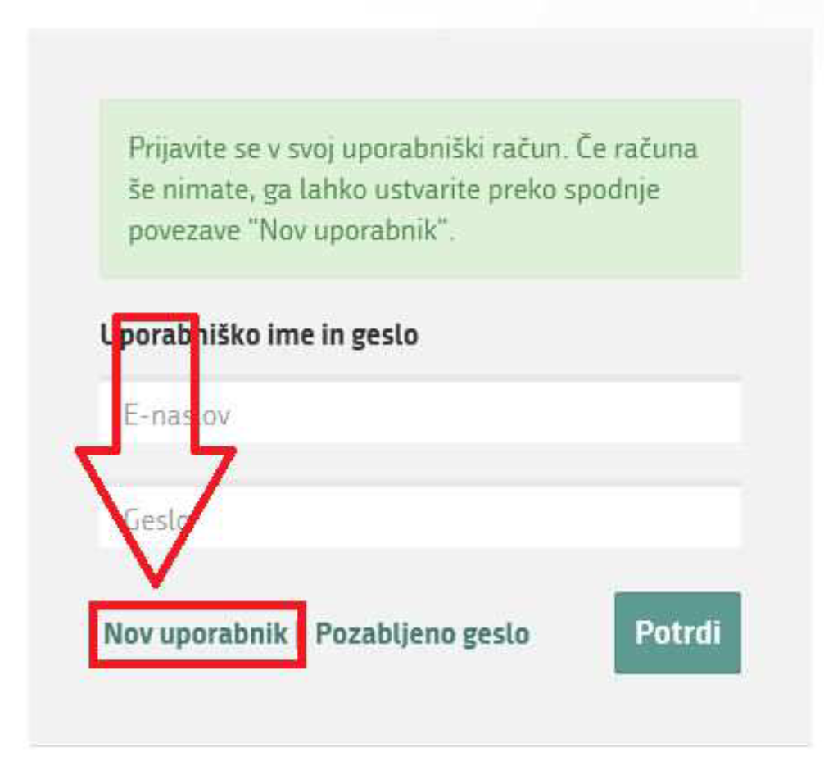
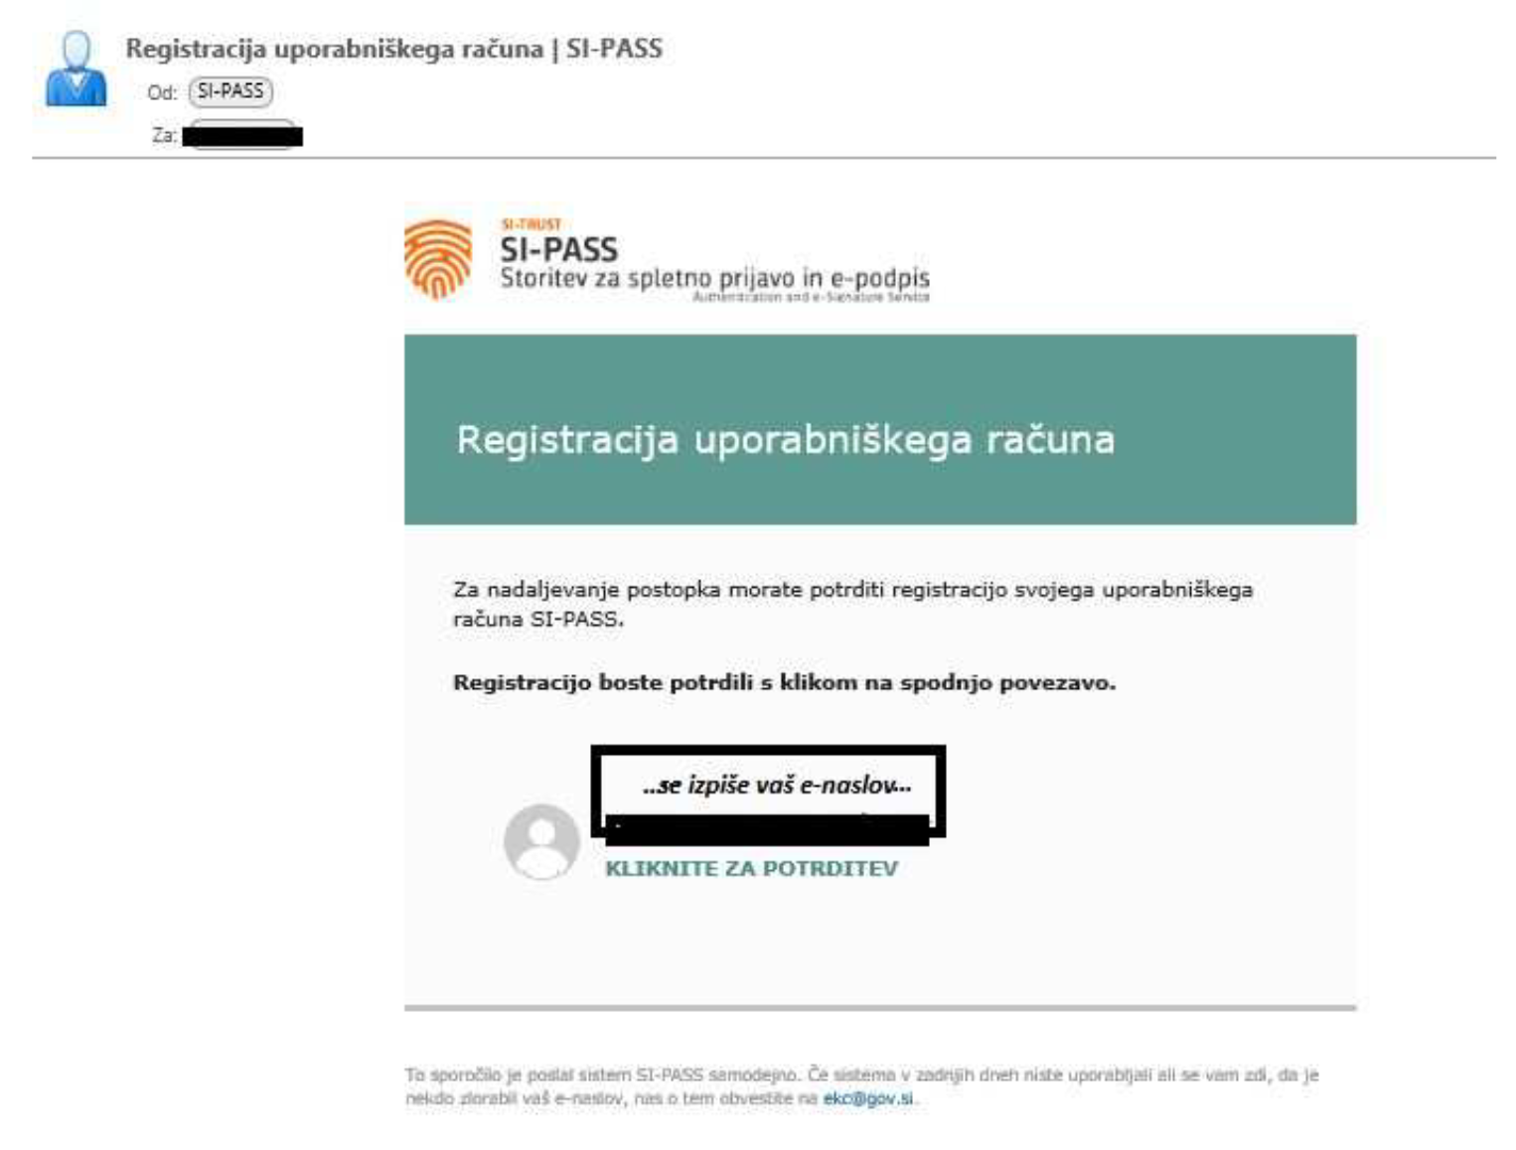


eVŠ – prijava za vpis na študijske programe
http://portal.evs.gov.si/prijava/

Slide 40
eVŠ – prijava za vpis na študijske programe
http://portal.evs.gov.si/prijava/

Slide 41
eVŠ – prijava za vpis na študijske programe
http://portal.evs.gov.si/prijava/

Slide 42

eVŠ – prijava za vpis na študijske programe

Slide 43

eVŠ – prijava za vpis na študijske programe

Slide 44

eVŠ – prijava za vpis na študijske programe

Slide 45

eVŠ – prijava za vpis na študijske programe

Slide 46

eVŠ – prijava za vpis na študijske programe

Slide 47

eVŠ – prijava za vpis na študijske programe

Slide 48

eVŠ – prijava za vpis na študijske programe

Slide 49

eVŠ – prijava za vpis na študijske programe
Primer izpolnitve in oddaje prijave
Največ je možno vnesti dvoje spričeval

Slide 50

eVŠ – prijava za vpis na študijske programe
Primer izpolnitve in oddaje prijave

Slide 51

eVŠ – prijava za vpis na študijske programe
Primer izpolnitve in oddaje prijave
Kandidat, ki še ni bil vpisan na univerzo, visoko šolo ... (tekoča generacija), pri vseh vprašanjih izbere NE
Izpolnijo samo kandidati, ki so bili vpisani in so diplomirali v kateremkoli študijskem program v RS

Slide 52

eVŠ – prijava za vpis na študijske programe
Primer izpolnitve in oddaje prijave

Slide 53

eVŠ – prijava za vpis na študijske programe
Primer izpolnitve in oddaje prijave
Kandidat lahko izbere eno, dve ali največ tri študijske želje. Izbirni postopek se opravi po prioritetnem vrstnem redu.

Slide 54

eVŠ – prijava za vpis na študijske programe
Primer izpolnitve in oddaje prijave

Slide 55


eVŠ – prijava za vpis na študijske programe
Primer izpolnitve in oddaje prijave
Prijava oddana z digitalnim potrdilom
Prijava oddana z uporabniškim imenom in geslom

Slide 56


eVŠ – prijava za vpis na študijske programe
Primer oddaje prijave z UPORABNIŠKIM IMENOM IN GESLOM

Slide 57



eVŠ – prijava za vpis na študijske programe
Primer oddaje prijave z UPORABNIŠKIM IMENOM IN GESLOM
Po uspešno poslani prijavi, kandidat na svoj e-mail prejme sporočilo in v prilogi izpis prijave (pdf)
Status prijave se postavi na status „ELEKTRONSKO POSLANA“.
TAKŠNA PRIJAVA JE DOKONČNA !!!
ČE ŽELI KANDIDAT PO USPEŠNO ODDANI PRIJAVI SPREMENITI PRIJAVO, MORA NAJPREJ PREKLICATI PREJŠNJO, TER ODDATI NOVO PRIJAVO!!!

Slide 58
eVŠ – prijava za vpis na študijske programe
Primer oddaje prijave z UPORABNIŠKIM IMENOM IN GESLOM

Slide 59

eVŠ – prijava za vpis na študijske programe
Primer oddaje prijave z digitalnim potrdilom
Kandidat, ki nima nameščenega The proXSign XTML, ne bo mogel oddati prijave !!!

Slide 60

eVŠ – prijava za vpis na študijske programe
Primer oddaje prijave z digitalnim potrdilom

Slide 61


eVŠ – prijava za vpis na študijske programe
Primer oddaje prijave z digitalnim potrdilom
Po uspešno poslani prijavi, kandidat na svoj e-mail prejme sporočilo in v prilogi izpis prijave (pdf)
Status prijave se postavi na status „PODPISANA S CERTIFIKATOM“.
TAKŠNA PRIJAVA JE DOKONČNA !!!
ČE ŽELI KANDIDAT PO USPEŠNO ODDANI PRIJAVI SPREMENITI – klikni „UREDI“

Slide 62





BITI ŠTUDENT
Študent ima pravico do dveh rednih vpisov v 1. letnik študija – kar lahko izkoristi za ponavljanje letnika ALI prepis na drug študijski program. Ko to možnost izčrpa, mu ostane na voljo samo še pavziranje
Posebni statusi:
  Športnik: tovrsten status lahko dobite, v kolikor ob vpisu v 1. ali višji letnik predložite potrdilo o kategorizaciji pri Olimpijskem komiteju Slovenije
  Priznani umetnik: ta status s sklepom podeljuje senat članice, pri čemer se upoštevajo predložene kritike, objavljene v strokovnem in dnevnem tisku
  Študent s posebnimi potrebami: za pridobitev tega statusa je treba predložiti ustrezno mnenje pristojne komisije za usmerjanje otrok, mladostnikov in mlajših polnoletnih oseb s posebnimi potrebami ali mnenje invalidske komisije

Slide 63





ŠTUDENTSKI SVET
Študentski svet Univerze v Mariboru obravnava in sklepa o študentskih vprašanjih, podaje svoje predloge in mnenja ter zagotavlja, da se ‘sliši‘ študentski glas
V Študentskem svetu Univerze v Mariboru so enakopravno zastopani predstavniki vseh fakultet
Prorektor za študentska vprašanja je član Študentskega sveta univerze po svojem položaju.
Projekti Študentskega sveta Univerze v Maribor:
  Šport:
    Prvenstvo Univerze v Mariboru
    Študentska bowling liga
    Veslaška regata
  Zabava:
    Gremo na prvi rok
    Fašenk fest
  Dobrodelna dejavnost:
    Krvodajalske akcije
  ...

Slide 64






ŠTUDENTSKI DOMOVI
15 domov na 5 lokacijah
2867 ležišč,
od tega 631 enoposteljnih
širokopasovna internetna povezava in priključek za CATV v vseh sobah
navezovanje trajnih prijateljstev, širjenje socialne mreže, pomoč pri študiju in veselje ob druženju
Več na www.studentskidomovi.um.si

Slide 65






UNIVERZITETNI ŠPORTNI CENTER LEONA ŠTUKLJA
Velika dvorana
Dvorana za aerobiko in plese
Dvorana borilnih športov
Dvorana za fitnes
Dvorana za skvoš
Plazalna stena City Wall
Finska savna
Velika in mala predavalnica
Več na http://usc.um.si

Slide 66






KNJIŽNICE
Knjižnica Ekonomsko - poslovne fakultete
Knjižnica Fakultete za energetiko
Knjižnica Fakultete za kmetijstvo in biosistemske vede
Knjižnica Fakultete za logistiko
Knjižnica Fakultete za organizacijske vede
Fakulteta za turizem
Knjižnica Fakultete za varnostne vede
Knjižnica Fakultete za zdravstvene vede
Knjižnica tehniških fakultet
Knjižnica Medicinske fakultete
Knjižnica Pravne fakultete
Miklošičeva knjižnica - FPNM (Filozofske fakultete, Pedagoške fakultete in Fakultete za naravoslovje in matematiko)
Univerzitetna knjižnica Maribor

Slide 67






PROSTI ČAS
Študentska organizacija Univerze v Mariboru (ŠOUM)
Zdrava Zabava
Športni park Tabor
Draš Center
Bližina Pohorja
Mariborski otok
Pristan
Narodni dom
SNG Maribor
Zavod Udarnik
Umetnostna Galerija

Slide 68






PROSTI ČAS
Študentska komuna (bolj znana kot ŠTUK)
Klub Trust
Klub Mariborskih študentov (KMŠ)
Studio 55
Jazz Klub Satchmo
Latino Klub Fuego
Tako‘s
Kulturno Glasbeni Brlog (KGB)
Bar Plus-Minus
Mladinski Center Pekarna
Planet Tuš

Slide 69







Slide 70





DODATNE INFORMACIJE
VPIC – Visokošolski prijavno-informacijski center UM:
  http://vpis.um.si
  email: vpis@um.si
  Tel: 02/23 55 261, 02/23 55 263, 02/23 55 264
Študijski programi, Univerza v Mariboru:
  www.um.si.

